Slide 1


用D触发器设计一个同步5进制减法计数器。
1.根据给定的逻辑功能建立状态图和状态表
100
011
010
001
000
1 0 0 0 1 1 0 1 0 0 0 1 0 0 0 | 0 1 1 0 1 0 0 0 1 0 0 0 0 0

Slide 2
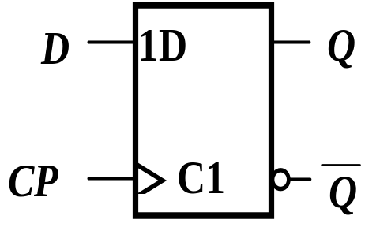
2. 求激励方程和输出方程(画逻辑图)
1 0 0 0 1 1 0 1 0 0 0 1 0 0 0 | 0 1 1 0 1 0 0 0 1 0 0 0 1 0 0
D₀=Q₂^{n} +Q₁^{n.}Q₀^{n}
(D₂D₁D₀)
D₁=Q₂^{n} +Q₁^{n.}Q₀^{n}
D₂ =Q₂^{n.}Q₁^{n.}Q₀^{n} =Q₂^{n} +Q₁^{n} +Q₀^{n}

Slide 3
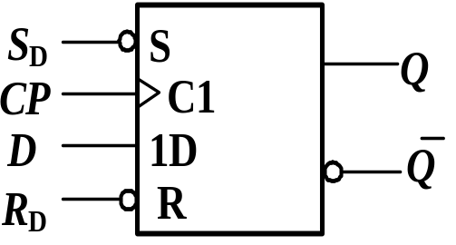
3. 检查自启动能力
100
011
010
001
000
101
111
110

